Slide 1
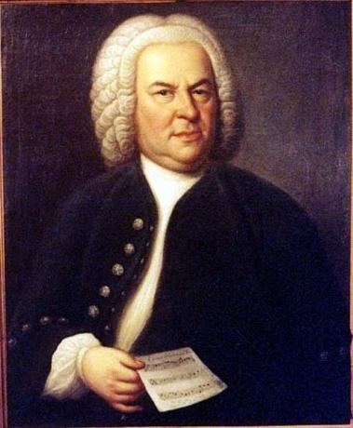
Иоганн Себастьян Бах

Slide 2
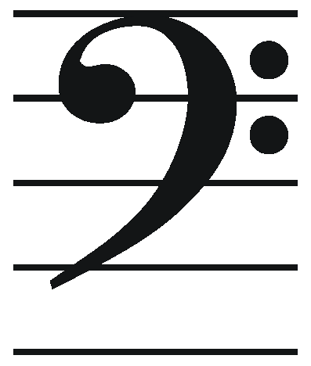
Орган – клавишно-духовой инструмент. Он состоит из множества металлических и деревянных труб.

Slide 3
!________________
КЛАВИАТУРА
КЛАВИШИ
ПЕДАЛЬ
БАСОВЫЙ КЛЮЧ

Slide 4
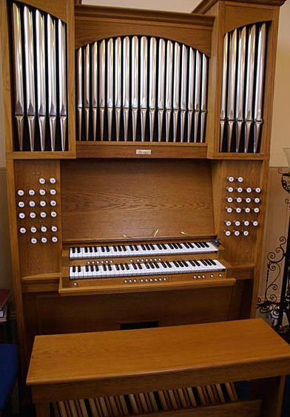

Slide 5
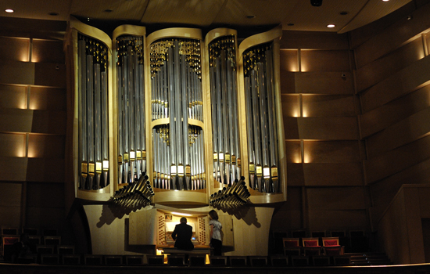

Slide 6
